Slide 1
嵌入式系统硬件基础
从事有趣的、富有挑战性的设计，本身就是一种愉快的享受。--王选

Slide 2
2.1 硬件基础：基本概念、器件及原理
2.2 硬件组成：架构模型与核心逻辑、子系统
2.3 典型硬件形式
2.4 硬件设计基本方法及实例分析

Slide 3
2.1 硬件基础：基本概念、器件及原理

Slide 4
2.1 硬件基础
嵌入式硬件是嵌入式系统的载体。
不同程度地了解、掌握嵌入式硬件的工作原理和设计方法，是优秀嵌入式系统软、硬件开发人员的必备素质。
为了编写正确的系统软件，必须了解硬件；
必须把软件安装到硬件上；
必须能够区分某一问题是由软件还是硬件引起的；
必须能够阅读硬件原理图；
……

Slide 5
器件术语
芯片（chip）：半导体材料制成的电路器件；
引脚（lead）：半导体器件和外部连接的部分，排布在芯片两侧或四周；
封装（packaging）：将半导体器件以特定方式、特定材料包装起来，提高可靠性、便于使用；
封装应该具有较强的机械性能、 良好的电气性能、散热性能和化学稳定性能；

Slide 6
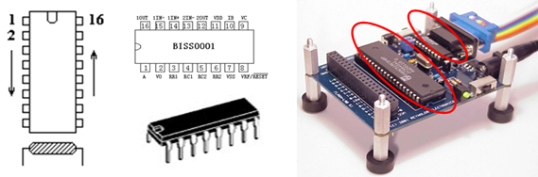
封装
双列直插式封装（DualIn-line Package，DIP）：
采用双列直插形式封装的集成电路芯片，绝大多数中小规模集成电路(IC)均采用这种封装形式；
特点：
适合在PCB(印刷电路板)上穿孔焊接，操作方便；
芯片面积与封装面积之间的比值较大，故体积也较大；
中小规模集成电路(IC)均采用这种封装形式，其引脚数一般不超过100个。

Slide 7
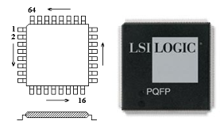
PQFP塑料方型扁平式封装
PQFP（Plastic Quad Flat Package）；
芯片引脚间距离很小，管脚很细，一般在100以上 ；
大规模或超大型集成电路采用这种封装形式；
必须采用SMD（表面安装设备技术） 表贴到PCB；
PFP塑料扁平组件式封装
PFP（Plastic Flat Package）；
芯片与QFP方式基本相同，唯一区别是QFP一般为正方形，而PFP既可以是正方形，也可以是长方形；

Slide 8
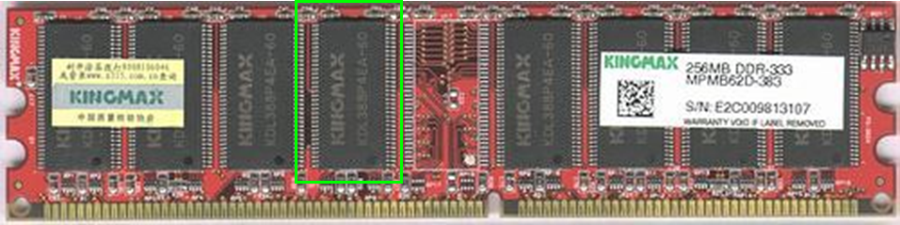
薄形小外型封装TSOP (Thin Small Outline Package)
厚度1.0mm 的矩形封装；
在芯片的周围做出引脚，采用表面安装技术SMT直接附着在PCB板的表面；
TSOP封装外形尺寸时，寄生参数(电流大幅度变化时，引起输出电压扰动) 减小，适合高频应用，操作方便，可靠性高。
TSOP封装具有成品率高，价格便宜等优点，得到广泛应用。

Slide 9
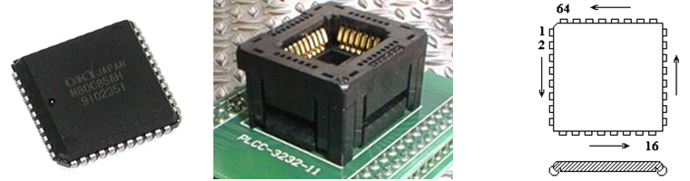
塑料引线芯片载体封装
PLCC (Plastic Leaded Chip Carrier)
外形呈正方形，四周都有管脚，管角为J型；
外形尺寸比DIP小；
主板（如Intel系列）的BIOS都采用该封装形式。

Slide 10
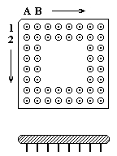
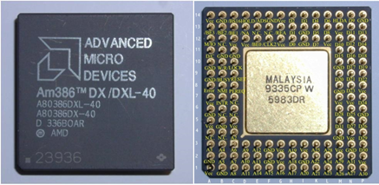
PGA插针网格阵列封装
Pin Grid Array Package
在芯片的内外有多个方阵形的插针，每个方阵形插针沿芯片的四周间隔一定距离排列；
PGA插座，如CPU的ZIF（Zero Insertion Force Socket，零插拔力）插座，专门用来满足PGA封装的CPU安装和拆卸的要求 ；

Slide 11
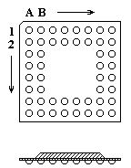
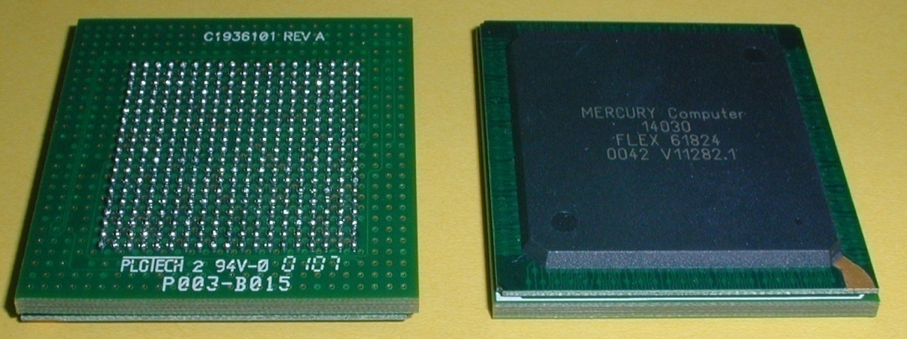
BGA球栅阵列封装 Ball Grid Array Package
IC频率超过100MHz时，传统封装方式可能会产生 “CrossTalk”现象，且当管脚数大于208时，传统封装方式有难度 ；
高密度表面装配封装技术，封装的底部，引脚都成球状并排列成一个类似于格子的图案，由此命名为BGA ；材料多为陶瓷；
五大类：PBGA、CBGA、FCBGA、TBGA、CDPBGA 等；
采用可控塌陷芯片法焊接，可以改善电热性能；
BGA一出现便成为CPU、主板上南/北桥芯片等高密度、高性能、多引脚封装的选择。

Slide 12
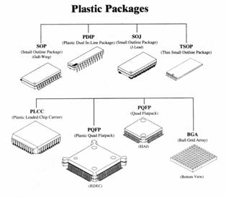
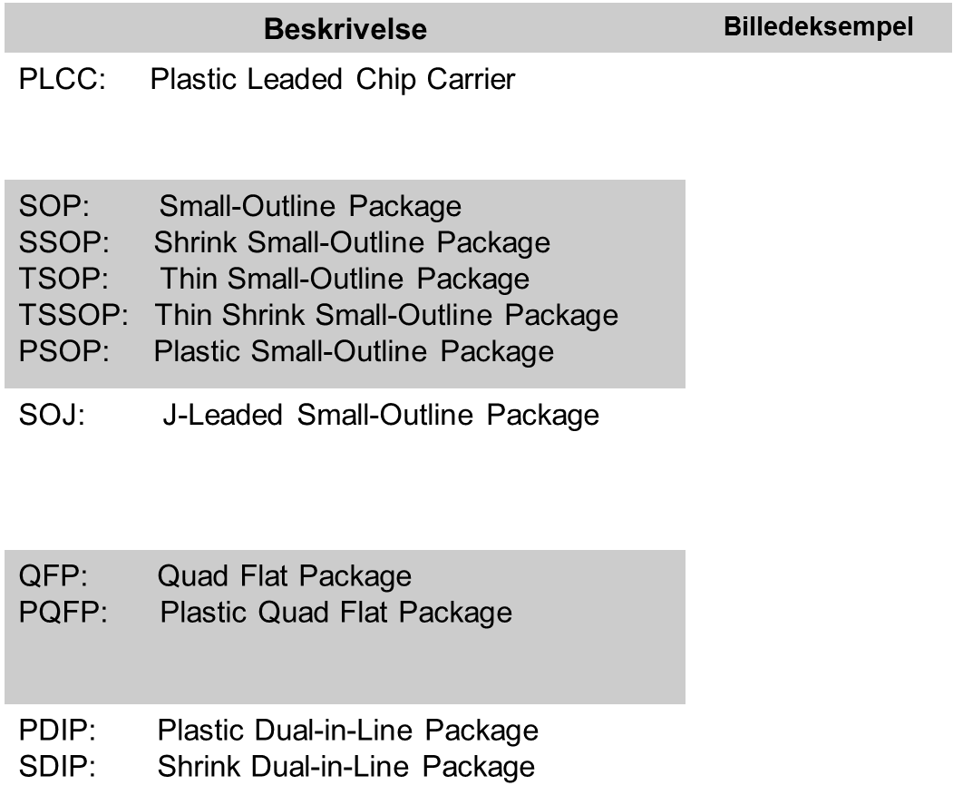
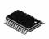
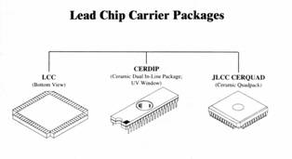
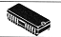
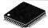
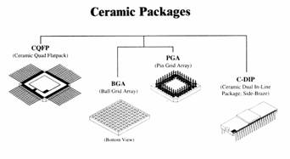
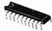
其它封装形式
Notes:
Roadmap

Slide 13
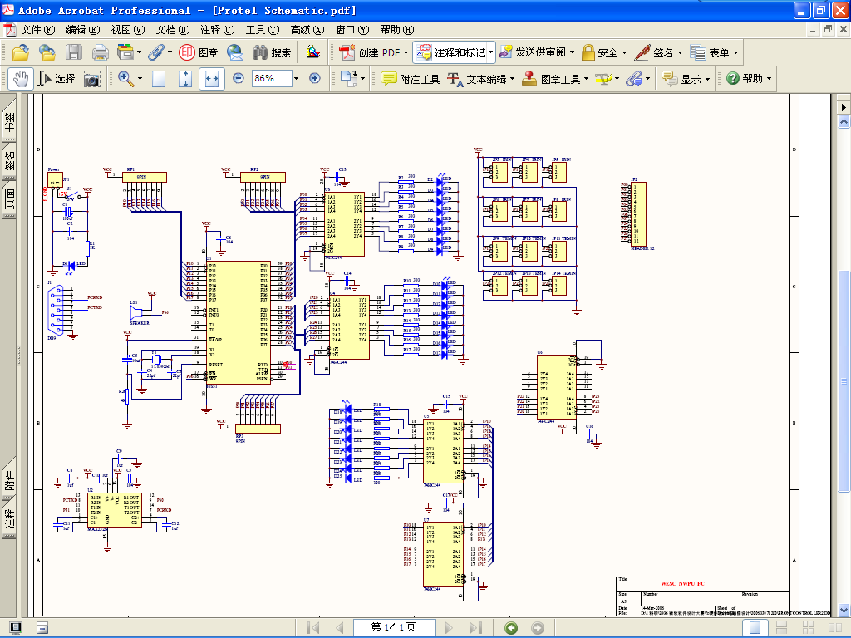
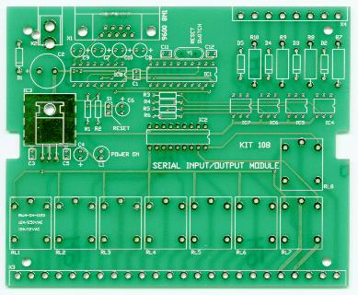
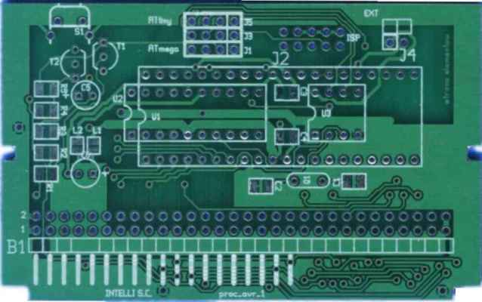
数据表（datasheet）：芯片制造商提供的关于产品信息的文档，说明了芯片的功能、结构、特性及使用方式等；
印制电路板（printed circuit board，PCB）：薄的纤维玻璃板，印有铜线来连接元器件；
原理图（schematic diagram）：用于表示电路的主要部分以及元件之间的连接。

Slide 14
电路术语与符号
接地电压/低电压：0V电压；
接地引脚（GND）：接到一直是低电压的信号；
集电极电压/高电压：3V、5V、12V电压；
任何时候，电路中的信号要么高要么低；
电路供电电压Vcc、芯片工作电压Vdd、发射级电源电压Vee、编程电压Vpp……
TTL电平：TTL器件中+5V等价于逻辑“1”，0V等价于逻辑“0”；
输出 L： <0.8V ； H：>2.4V；
输入 L： <1.2V ； H：>2.0V
CMOS电平：CMOS器件中12V电压为逻辑“1”，低于3.6V时为“0”；
输出 L： <0.1*Vcc ； H：>0.9*Vcc；
输入 L： <0.3*Vcc ； H：>0.7*Vcc.
RS-232电平：负逻辑电平，即负电平-3～-12V为逻辑“1”，正电平+3～+12V为逻辑“0”；
实际中，不同电平是可以进行转换的。

Slide 15
信号，是时-空域中，以特定载体（如光、电、声音等）和特定形式传输信息的能量单元；是信息的物理表示；
浮动信号（多驱动信号）
下图中如果没有任何输出信号，会有什么问题？
没有驱动，信号可能高也可能低，或者处于二者之间某个状态(浮动)➔依赖与信号两端元件的瞬时状态，无法预见；
A
芯片
输入A
输入B
B
输出
输入C
C

Slide 16
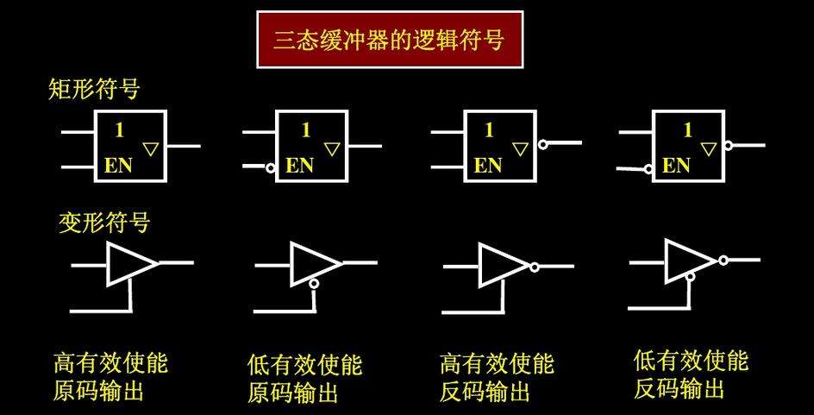
含三态驱动器的一个电路
片选A
片选B
片选C
A
输入A
三态门（三态驱动器、三态缓冲器）
可以将信号驱动为高电压、低电压、浮动状态；
浮动状态即第三种输出状态，也称三态、高阻抗态；此时既不像输出0状态那样允许电流灌入，也不象输出1状态那样向负载提供电流，处于悬浮状态；
用于多个数据源共享一根（组）线路，驱动同一信号。
输入B
B
输出
输入C
C
选择
A
输入
输出
三态驱动器

Slide 17
右图中，如果任何一个选择信号都不是有效，会有什么问题？
信号浮动！
如何解决？
安装一个辅助元件来驱动其高低➔上拉电阻、下拉电阻；
含三态驱动器的一个电路
片选A
片选B
上拉电阻
片选C
A
输入A
输入B
B
输出
下拉电阻
输入C
C

Slide 18
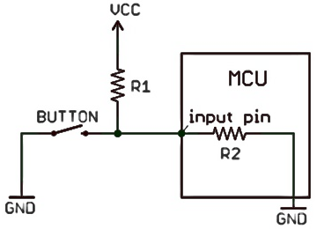
上拉电阻、下拉电阻
Calculate value of Pull-up and Pull-down Resistor
Before selecting resistor value, we need to keep in mind following relation, “Low resistance → More current → Strong pull-up/down→ More Power dissipation & voltage drop” and vice versa.
Ohm‘s Law: V= I×R
V= (Current through R)×R → R= V÷(Current through R)
连接在元件信号引脚和高电压之间的电阻，用于将引脚信号钳位在高电平，或在驱动能力不足时提供电流。
通常其值可在1KΩ~ 100KΩ之间，值越大输出电平的延迟越大；值越小，电流越大，上拉能力越强，但损耗越大： V×I。
上拉电阻
Pull-up
resistor
连接在元件信号引脚与GND之间的电阻，用于将信号钳位在低电平，或者用于吸收电流。
下拉电阻
Pull-down
resistor

Slide 19
负载问题
一个元件的输出驱动能力是有限的，当一个输出对应过多元件的输入时可能导致驱动过载；
制造商已标明元件输出信号上的驱动电流及所需的输入电流；
当出现驱动过载现象时需要增加驱动器电路；

Slide 20
过载！
更多电路

Slide 21
解决过载1
驱动器所需输入电流小于右边电路元件需求总和，减小了非门上的负载；
问题是引入了延迟；
更多电路
驱动器

Slide 22
解决过载2
更多电路
Notes:
比较理想的解决方案

Slide 23
基本元件与逻辑
晶体管 Transistor，固体半导体制成的器件；
具有检波、整流、放大、开关、稳压、信号调制等多种功能；二极管晶体管有两个极，一个PN结，单向导电特性；
三极管（bipolar transistor，双极性结型晶体管）
有三个极，三个极分别为N型与P型组成发射极Emitter、基极Base和集电极Collector；空穴、电子两种极性的载流子都参与导电，故称双极型晶体管；
作为一种可变电流开关，能够基于输入电压控制输出电流；与普通机械开关（如Relay、switch）不同，晶体管利用电信号来控制自身的开合，而且开关速度可以非常快，实验室中的切换速度可达100GHz以上；
晶体管是电流控制元件，在信号电压较低，又允许从信号源取较多电流的条件下，应选用晶体管。

Slide 24
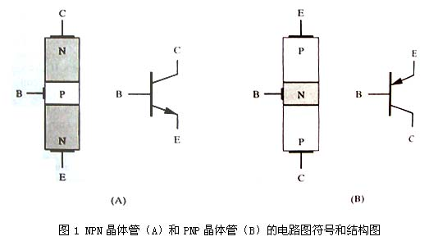

Slide 25
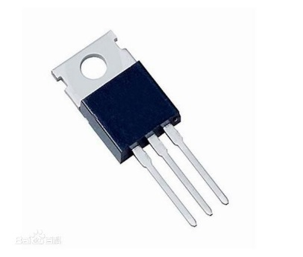
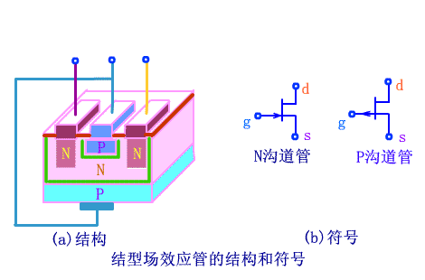
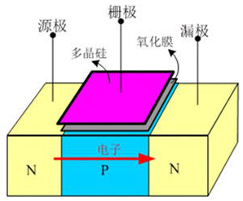
场效应管（Field Effect Transistor, FET场效应晶体管）
利用控制输入回路的电场效应来控制输出回路电流的半导体器件，属电压控制型半导体器件；
仅由多数载流子参与导电，也称单极型晶体管；
场效应管是电压控制器件，通过V_{GS}(栅源电压)来控制I_{D}（漏极电流），只允许从信号源取较少电流的情况下，应选用场效应管；
具有输入电阻高（10⁷～10¹⁵Ω）、噪声小、功耗低、动态范围大、易于集成、没有二次击穿现象、安全工作区域宽等优点；
计算机仿真的纳米线MOSFET中反型沟道的形成（电子密度的变化）。阈值电压在0.45V左右。

Slide 26
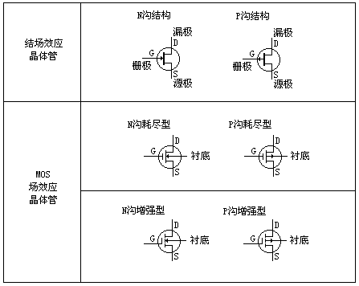
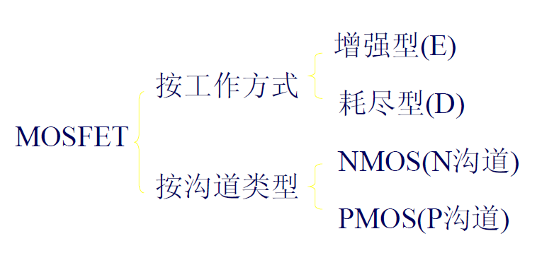
常见的两种类型：结场效应管（Junction FET—JFET)和金属-氧化物半导体场效应管（Metal-Oxide Semiconductor FET，MOS-FET）；

Slide 27
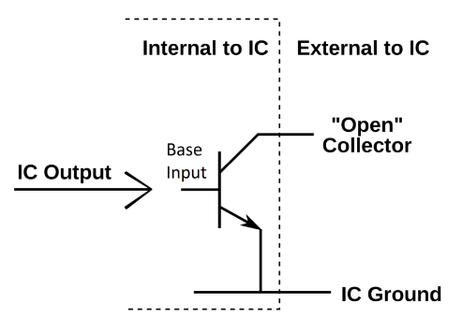
开放收集器（OC门, NPN型三极管）
输出装置，实际为NPN型三极管；即可驱动输出，也可以处在高低电压不定状态；
多个这种输出连接到同一信号上，只要一个为低电压，该信号就变为低电压； 解决了总线竞争问题；
如两个外设向CPU发出中断请求，有一端为低则产生中断；

Slide 28
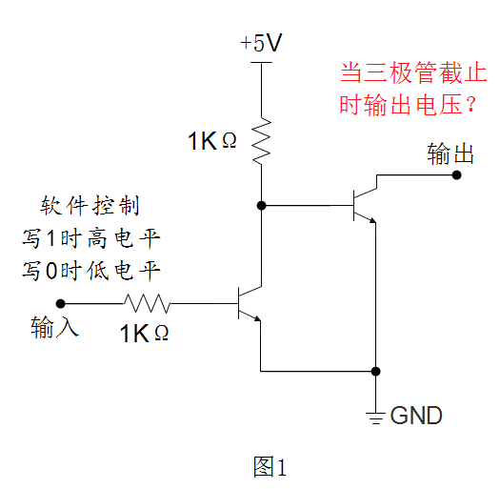
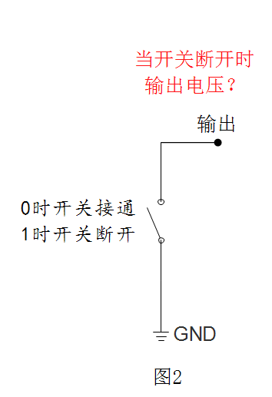
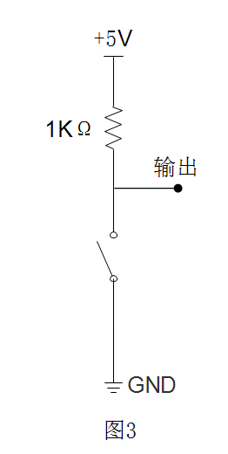
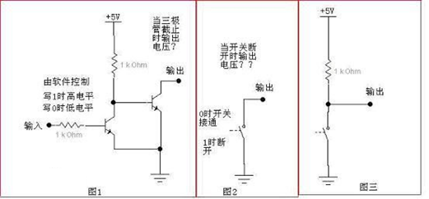
示例：NPN集电极开路输出的结构
Notes:
图1，当左端的输入为“0”时，前面的三极管截止（即集电极C跟发射极E之间相当于断开），所以5V电源通过1K电阻加到右边的三极管上，右边的三极管导通（即相当于一个开关闭合）；当左端的输入为“1”时，前面的三极管导通，而后面的三极管截止（相当于开关断开）
图2中的开关受软件控制，“1”时断开，“0”时闭合。很明显可以看出，当开关闭合时，输出直接接地，所以输出电平为0。而当开关断开时，则输出端悬空了，即高阻态。这时电平状态未知，如果输出端的一个电阻负载（即使很轻的负载）到地，那么输出端的电平就被这个负载拉到低电平了，所以这个电路是不能输出高电平的。
图3中那个1K的电阻即是上拉电阻。如果开关闭合，则有电流从1K电阻及开关上流过，但由于开关闭合时电阻为0（方便我们的讨论，实际情况中开关电阻不为0，另外对于三极管还存在饱和压降），所以在开关上的电压为0，即输出电平为0。如果开关断开，则由于开关电阻为无穷大（同上，不考虑实际中的漏电流），所以流过的电流为0，因此在1K电阻上的压降也为0，所以输出端的电压就是5V了，这样就能输出高电平了。但是这个输出的内阻是比较大的（即1KΩ），如果接一个电阻为R的负载，通过分压计算，就可以算得最后的输出电压为5*R/(R+1000)伏，即5/(1+1000/R)伏。所以，如果要达到一定的电压的话，R就不能太小。如果R真的太小，而导致输出电压不够的话，那我们只有通过减小那个1K的上拉电阻来增加驱动能力。但是，上拉电阻又不能取得太小，因为当开关闭合时，将产生电流，由于开关能流过的电流是有限的，因此限制了上拉电阻的取值，另外还需要考虑到，当输出低电平时，负载可能还会给提供一部分电流从开关流过，因此要综合这些电流考虑来选择合适的上拉电阻。
如果我们将一个读数据用的输入端接在输出端，这样就是一个IO口了（51的IO口就是这样的结构，其中P0口内部不带上拉，而其它三个口带内部上拉），当我们要使用输入功能时，只要将输出口设置为1即可，这样就相当于那个开关断开，而对于P0口来说，就是高阻态了。

Slide 29
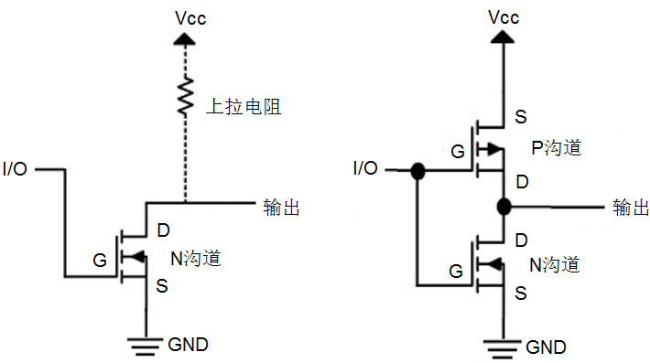
漏极开路（Open Drain, OD）
N-MOS场效应管，漏极浮空
在I/O向栅极供电时导通并“漏”电流（吸收电流），输出低电平；
也可以支持多个开漏输出引脚的“线与”连接；
推挽电路（Push-Pull）
右图推挽电路采用了两个互补的增强型MOSFET，顶部是P-MOS场效应管（Top-Transistor），底部是N-MOS场效应管（Bottom-Transistor）；
多个推挽电路不能进行“线与”型的逻辑操作，一条总线上只能有一个推挽输出器件，why？
Notes:
需要强调的是，若将两个推挽输出引脚相连，当一端输出为高电平（灌电流）而另一端为低电平（漏电流）时，将在两个引脚之间产生瞬时的大电流，产生总线竞争问题并可能造成电路损坏。
N沟道增强型MOS场效应管，(1)当u_{GS}<U_{GSth}时， i_{D} >0，u_{GS}越大， i_{D}也随之增大，二者符合平方律关系，
P沟道FET要导通，栅极电压必须低于源极电压，且低到某种程度，电流从S极流向源极；而N沟道FET，栅极电压必须要高于源极电压，且高到某种程度，电流从源极流向S极；P沟道FET导通时，V_{GS}为反偏电压，N沟道FET的_{VGS}为正偏压。

Slide 30
退耦（也称去耦）
电路网络中存在：感应产生的寄生电流或供电电路中形成的反冲电流；
当芯片改变输出端电压时需要大量的电量改变输出信号，此时芯片供电电路电压会急剧下降，可能导致芯片停止工作；
如何解决？
退耦，其目的就是消除电路之间的寄生耦合;
➔电容具有滤波和电量存储作用；
➔平常情况下，电容充电；当电路突然需要大量电量时，电容放电；

Slide 31
退耦电容
退耦电容用于退耦，基于滤波作用来消除电路回波噪声，或者基于储能来快速提供能量补充；
布放在信号输出引脚，将输出信号的干扰作为滤除对象；
一般分布在电路板上离可能需要大量电量的电路部分很近的地方；
最好不采用电解电容，电解电容是两层薄膜卷成的结构，这种结构在高频时表现为电感。

Slide 32
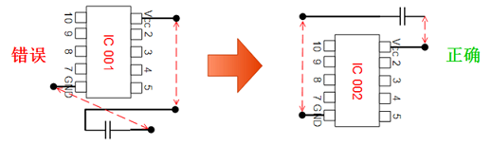
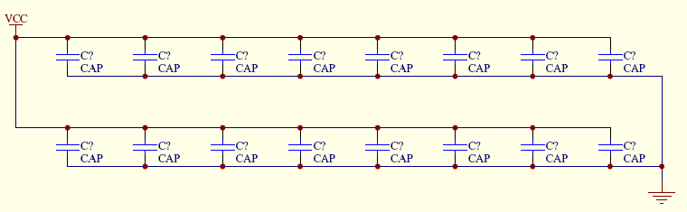
退耦电容的摆放原则：靠近电源的管脚，并且电容的电源走线和地线所包围的面积最小。
电路原理图中的退耦电容通常都集中表示，主要表明该类电容的数量；

Slide 33
旁路电容
在电路中也是用于滤波、抗干扰的作用;
主要将输入信号中的高频噪声作为滤除对象，利用电容的频率阻抗特性，将前级携带的高频杂波滤除。

Slide 34
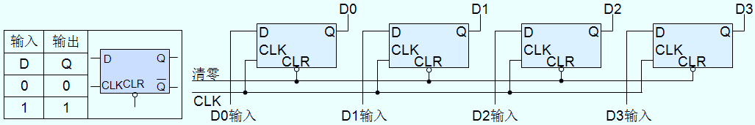
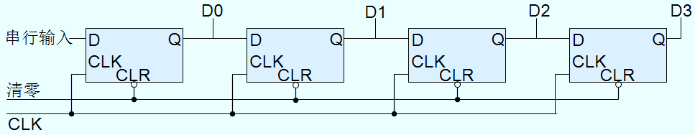
寄存器（Register）
一种基于触发器(flip-flop)逻辑构造的高速存储单元，是集成电路中的重要组成部件。
D触发器逻辑及4位缓冲寄存器构造
4位串行移位寄存器构造
Notes:
RS flip-flop
R: RESET
S: SET

Slide 35
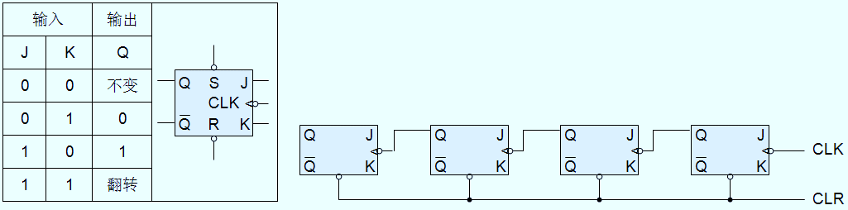
计数器（Counter）
集成电路中完成计数功能的逻辑部件，由一组具有存储信息功能的触发器构成。
J-K触发器逻辑及脉冲计数器

Slide 36
小结
基本的硬件概念；
芯片、引脚、封装、三态、浮动信号、晶体管、三极管、FET、OC、OD、推挽电路、退耦电容、上拉/下拉电阻、触发器、寄存器、计数器、总线等；
通过示例分析及练习掌握基本原理，懂得相关电路的设计方法和使用方法。

Slide 37
2.2 硬件组成：架构模型与核心逻辑、子系统

Slide 38
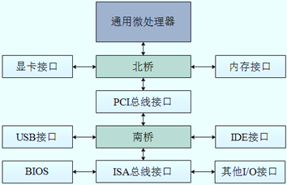
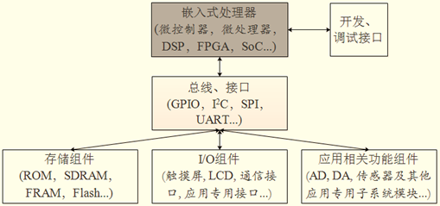
2.2 硬件组成：架构模型与核心逻辑、子系统
嵌入式系统硬件面向特定应用，不同嵌入式系统的硬件组件类型与数量、电路连接和布线设计等又有其自身特色，需要进行针对性的考量。
通用计算机的典型硬件结构
（单台）嵌入式计算机的基本硬件组成

Slide 39
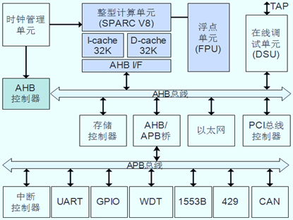
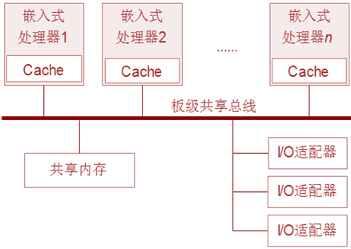
核心逻辑与子系统
处理器子系统
是嵌入式系统的核心，连接各种外设进行工作，硬件设计需要围绕其进行；
形式：（单核/多核）单处理器子系统、异构/同构（单核/多核）多处理器子系统。

Slide 40
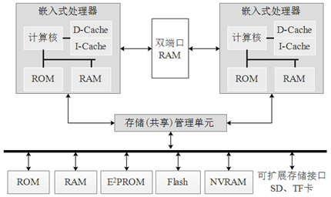
存储子系统
通用计算机架构中，存储子系统以ROM（用于BIOS）、DDR RAM和硬盘（HDD或SSD硬盘）作为主要存储单元，以USB接口的Flash作为存储扩展；
嵌入式系统的功能、性能要求决定了存储子系统容量和性能的确定性，
不同类型的系统数据存储需要则决定了存储器件的多样性；
存储子系统分为片内存储和片外存储两部分。
片内存储器： 存储程序、数据
片外存储器： 用于扩展
一体化安装
嵌入式存储子系统架构示例

Slide 41
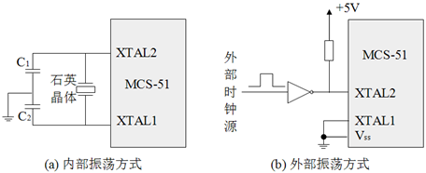
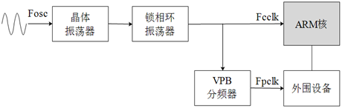
时钟子系统
为计算系统的工作提供时钟控制脉冲信号，是处理器、存储器、总线以及WDT、UART等I/O正常、有序工作的重要条件；
对于复杂嵌入式处理器与硬件系统，则需进一步采用倍频、分频、锁相环振荡器（Phase Locked Loop，PLL）等特殊电路以及多时钟源来构建时钟子系统；进一步构成多路时钟、时钟树；
ARM7的系统时钟电路

Slide 42
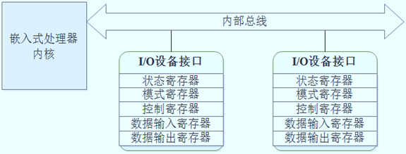
I/O子系统
围绕嵌入式处理器扩展出的接口子系统，采用内部总线、板级总线和接口电路连接大容量存储组件和用于交互的I/O组件；
嵌入式系统的I/O子系统也是由片内固有、片外扩展的两部分I/O组件组成。
I/O子系统模型

Slide 43
外围电路
供电电路
复位电路
时钟电路
译码电路
射频电路
AD、DA电路
……
调试子系统
指的用于调试嵌入式系统的软硬件资源总成，一般具有JTAG调试接口或BDM调试接口等。

Slide 44
2.3 典型硬件形式

Slide 45
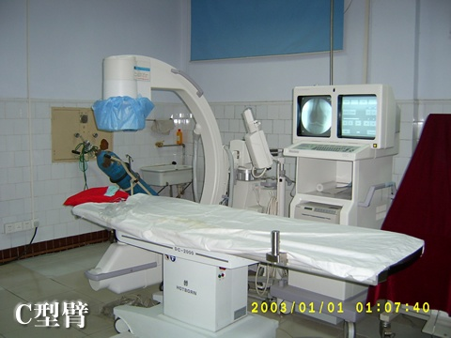

2.3 典型硬件形式
嵌入通用计算机型
在通用计算机上开发应用，并将其“嵌入”到应用系统内部，属于计算机的控制应用；
硬件结构： 通用计算机＋扩展I/O＋特殊硬件

Slide 46
具有一定工业控制特征的通用计算机（工控机）
提供多个ISA总线 、PCI总线 及USB、RS-232接口
具有良好的扩展性和兼容性
采用电磁屏蔽、加固、防震、散热等工艺和技术。
优点
成本低、易设计、易维护与升级
缺点
体积大、软硬件资源浪费、软件不易保护、批量生产时无法有效控制成本等。

Slide 47
单板计算机型 面向领域或行业
构建在单块电路板上的可独立运行计算系统；
可使用嵌入式处理器或通用处理器，集成了主要的外设，构成专用计算机；
优点：成本低、体积小、易开发，适合工业控制应用；
缺点：处理能力较低；并非面向特定应用开发，存在资源浪费；
Notes:
随着控制算法呈现复杂化的趋势，从PLC逐渐移到高端控制器上，把传统PC用在控制方面会受到一系列问题的困扰：首先，传统PC在设计中往往要考虑成本的节约，从而无法提供最佳性能；其次PC上的操作系统由于要兼顾各方面的用途，因而具有极大的开放性，而嵌入式平台却对专业性有一定程度的要求。

Slide 48
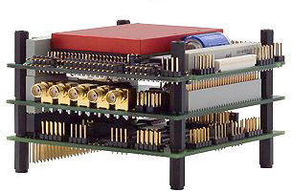
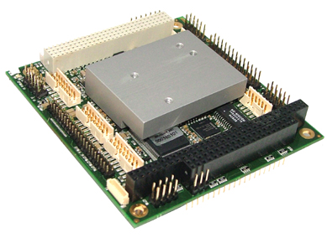
PC104总线单板模块
PC104总线
8位的有64个引脚；16位的有104个引脚；
PC104采用ISA电气信号定义（1992）、PC104 plus采用PCI电气信号定义（1997）…；
板卡小型化90×96mm，低功耗1－2瓦，堆栈式总线；
PC104可集成CPU、存储器、各种接口；
两种使用方式：多个PC104板可通过PC104总线进行堆叠，也可作为大元件使用；

Slide 49
基于嵌入式处理器的专用计算机型
硬件逻辑定制，量体裁衣，不需要的部件全部去掉，减小体积、节省成本；
可靠性、体积、功耗、成本综合优化；
产品批量较大的情况下适用；
如何决定形式
成本考虑
专用计算机单个成本较低，但是如果批量少，硬件设计费用将比较高；
销售的数量
批量时，宜采用专用系统；
Notes:
专用计算机型较前一类，其资源面向具体应用，量体裁衣；单板计算机提供某个领域的资源，如一组I/O通道，但资源通常超过应用需求。

Slide 50
2.4 硬件设计基本方法及实例分析

Slide 51
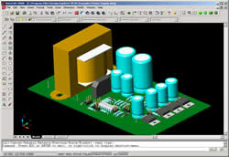



Protel EDA工具
基本设计方法
三个设计实例

Slide 52
硬件设计工具
原理图设计工具Protel、 POWER Logic、OrCAD Capture
PCB布线工具Protel、PADS、 Allgero(Cadence)

Slide 53






Protel 99 SE介绍
主要用途
绘制电路原理图 .sch文件
原理图由元件、线路、电源组成
按照电路设计完成原理图绘制
选定元件的封装形式
电路模拟
对电路的结点信号进行模拟
方便了解电路的信号特性
绘制PCB板
依原理图进行实际布局和布线
制作形成电路底片

Slide 54
Protel SE软件组成
Protel SE
Library
Sch 元件库
PCB 元件库
绘制原理图
绘制PCB电路图

Slide 55

原理图绘制界面
工具条
元件库
编辑区
元件区
元件外形

Slide 56

PCB板制作界面
工具条
元件库
编辑区
元件区
元件外形

Slide 57


基本设计方法
新建项目

Slide 58




Slide 59

原理图设计
双击curcuit.sch

Slide 60






双击元件
移动到编辑区
双击元件编辑其属性

Slide 61
设定元件的封装格式
上拉电阻SIP9
HDR1X12
退耦电容
RB.2/.4
退耦电容
RAD0.1
电阻
AXIAL0.3
HDR1X3
DB-9/M
晶振
XTAL1
MCU
DIP-40
驱动器
DIP-20
电容
RAD0.1
发光二极管
DIODE0.4
电平转换
DIP-16

Slide 62

生成网络表
Notes:
应该给出网络表的含义和作用说明

Slide 63



Slide 64



元件属性描述，包括标识、封装及数值等特性
连通的引脚
供电引脚

Slide 65











PCB设计
Printed Circuit Board
1 mil ＝千分之一英吋
100 mil＝2.54mm
1mm＝39.37 mil
Notes:
plated through hole
电镀的穿孔

Slide 66





PCB设计
导入网络表
装载网络表时会对其中元件、连线等进行校验，无误时才可进一步操作。

Slide 67







PCB设计
放置元件、布线
进行自动布线

Slide 68
制板
制作底片(Protel绘制)
电路板曝光
电路板显影
电路板蚀刻

Slide 69





制作PCB电路板—五大工具
PCB板
底片
蚀刻液（氯化铁）
曝光机
显影剂

Slide 70


PCB电路板结构图
双层板
六层板

Slide 71
底片
底片
感光层
铜层
玻璃板
光源
底片
底片
曝光
感光层
铜层
玻璃板
显影(显影剂)

Slide 72



PCB电路板
硬板
软板

Slide 73
焊接元件
检查元件是否正常；
去掉氧化层；
正确使用电烙铁；
正确焊接，不能长时间接触焊点，这可能导致焊点脱落；
对于多引脚元件一定要注意放置正确，若出错很难替换。

Slide 74
调试 电路测试和功能测试
电源供电是否正常
晶振是否产生振动
基本软件是否工作正常
其他外围I/O接口是否正常
如MAX232芯片是否正常工作；
串口通讯是否正常，需要将电路分段检查；
……
Notes:
测试基本硬件是否正常
用测试软件测试硬件运行是否正常
如晶振（12M）不对，导致串口不能正常工作，后来换成11.0592M就好了。
为什么51系列单片机常用11.0592MHz的晶振设计 ?
因为它能够准确地划分成时钟频率,与UART(通用异步接收器/发送器)量常见的波特率相关。特别是较高的波特率(19600,19200),不管多么古怪的值,这些晶振都是准确,常被使用的。

Slide 75

设计示例1
WESC2006 硬件电路设计实例

Slide 77


Slide 78


设计实例2：
工业实时网络无线通信节点硬件

Slide 79


Slide 80
实践作业（选作题）
熟悉硬件设计工具，基于微控制器设计一个简单的路灯控制电路，具有光强度传感器、路灯开关功能；
给出原理图、PCB，及相关说明；
列出元件表及参数。

